Slide 1
Лэпбук Лето
Выполнила воспитатель
МБОУ г.Иркутска Д/с №155
Стребкова И.В.

Slide 2
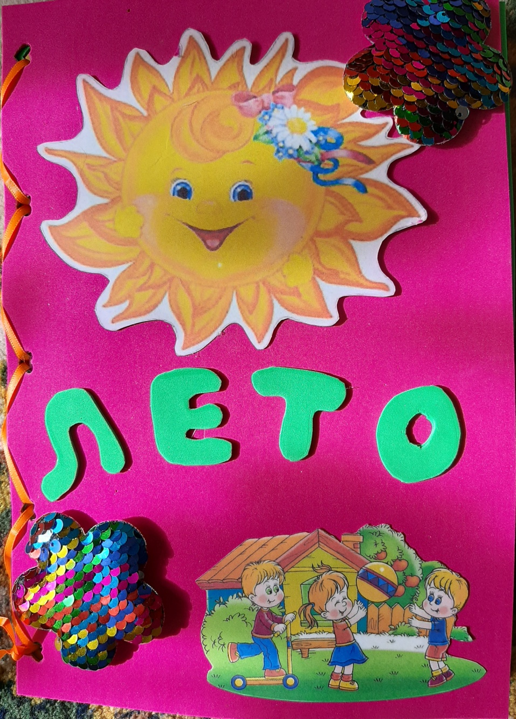

Slide 3
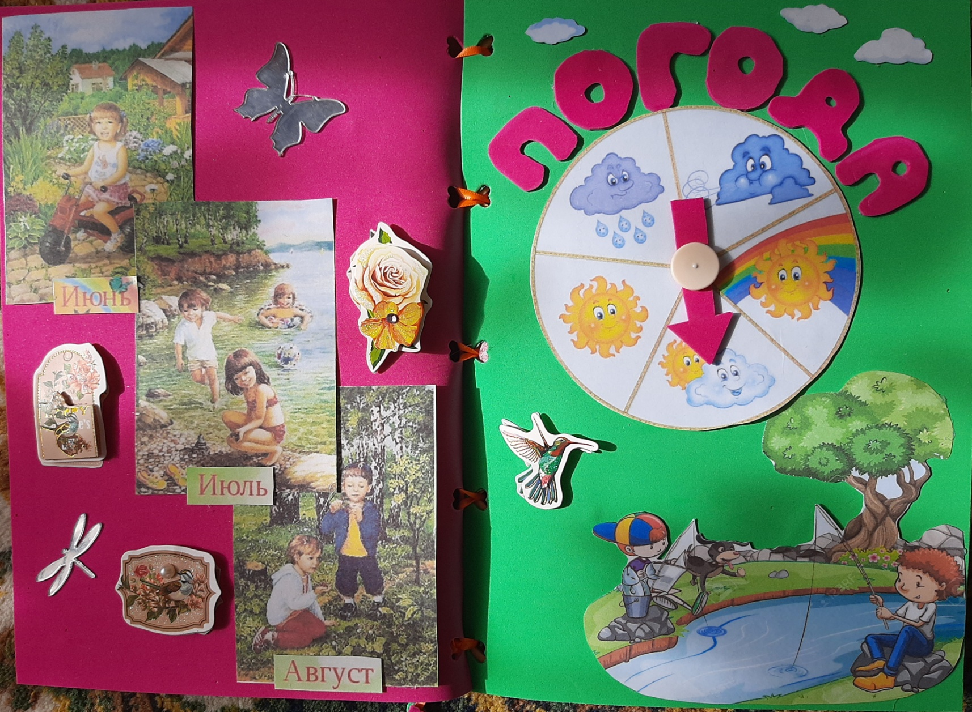

Slide 4
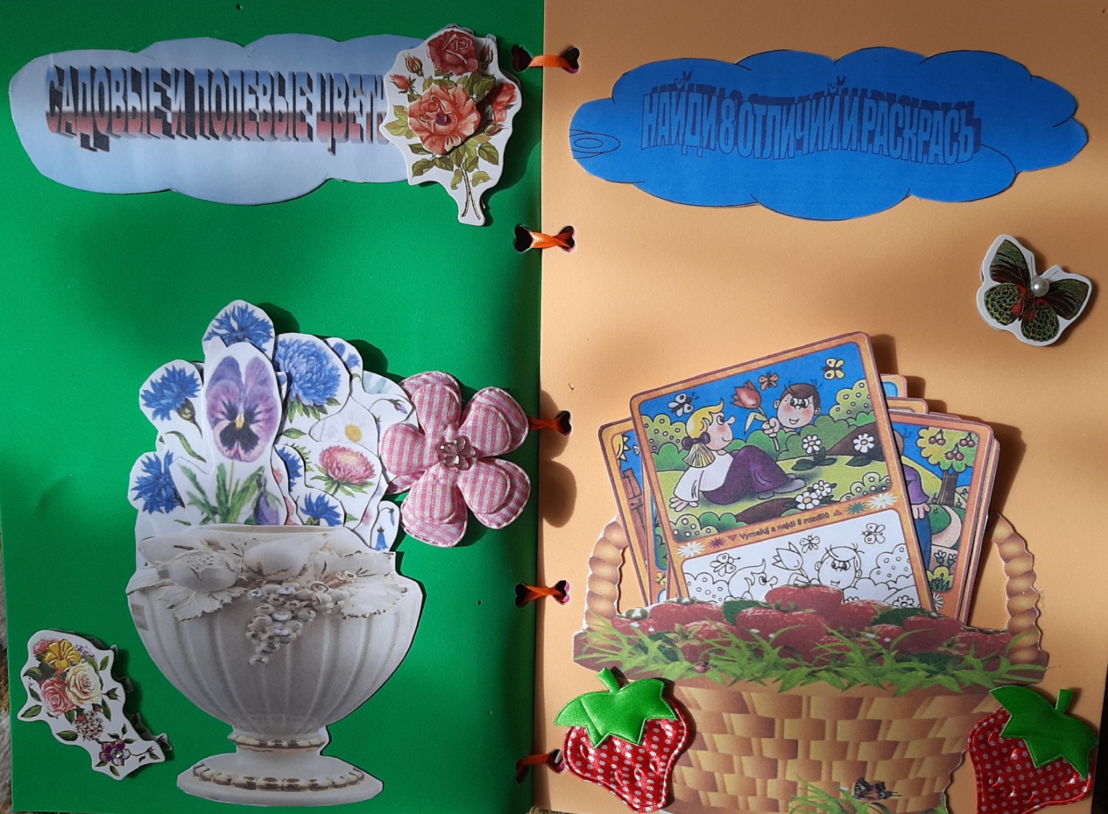

Slide 5
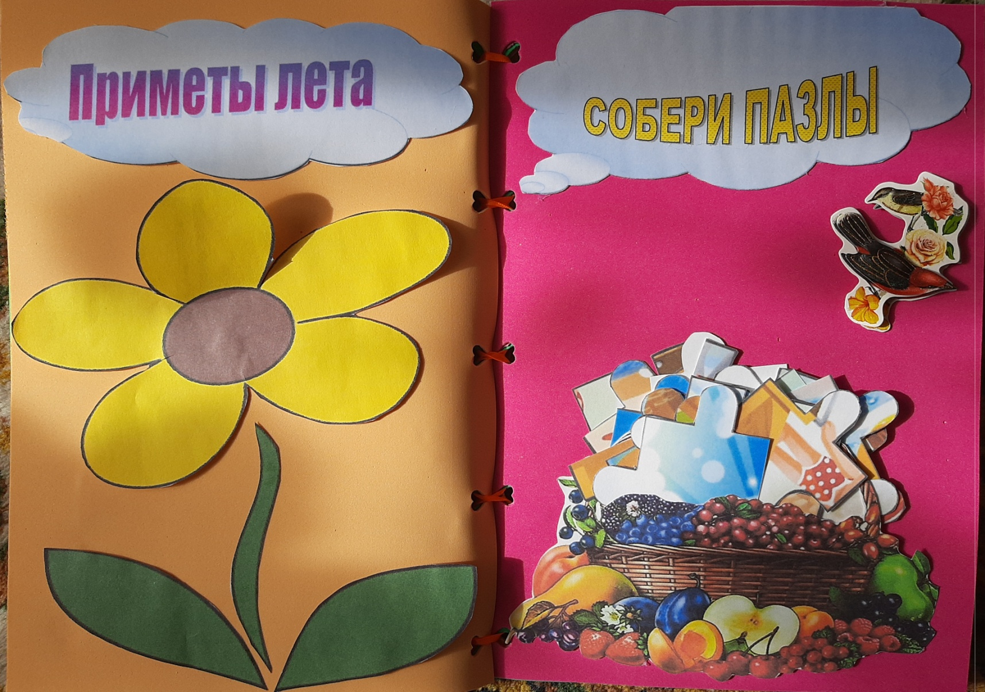

Slide 6
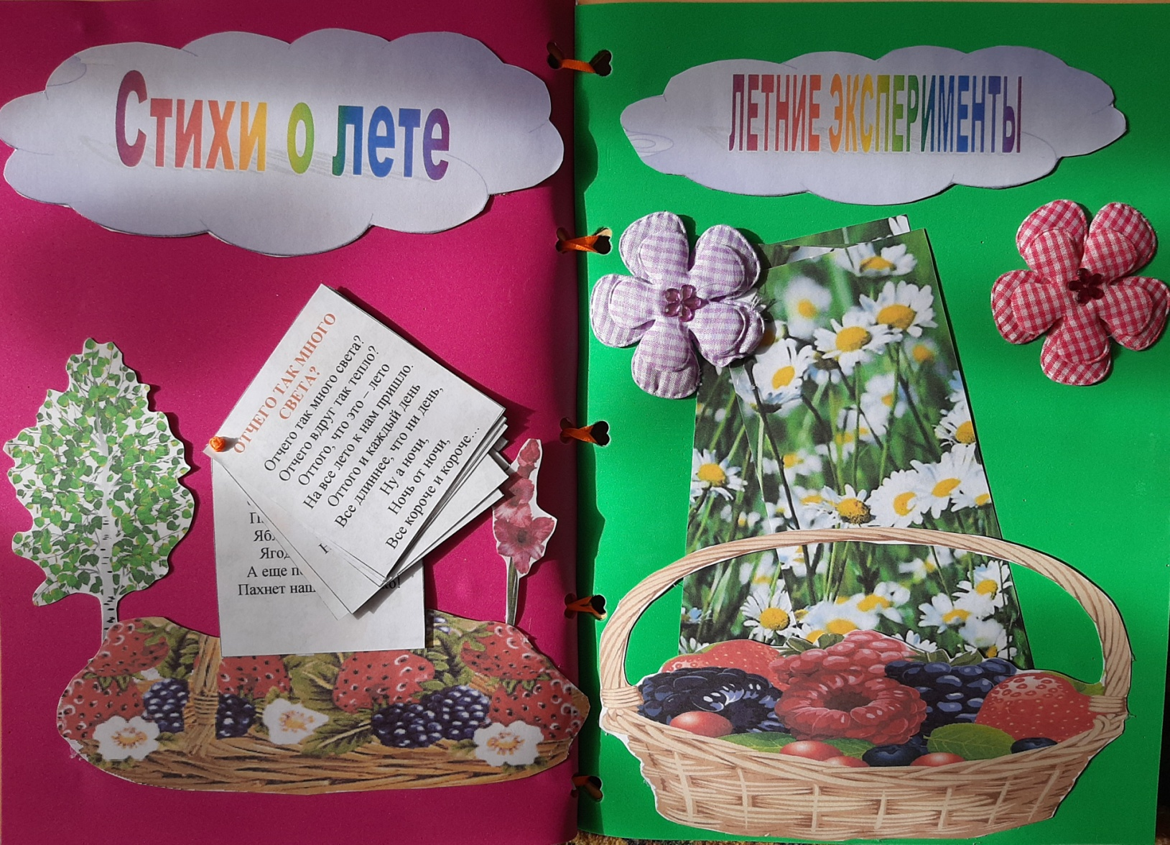

Slide 7
